Slide 1


Đại Học Công Nghiệp Hà Nội
Khoa Điện Tử
ĐỒ ÁN TỐT NGHIỆP
THIẾT KẾ HỆ THỐNG TRẠM
QUAN TRẮC MÔI TRƯỜNG VÀ ỨNG DỤNG GIÁM SÁT TRÊN ĐIỆN THOẠI THÔNG MINH
GVHD: ThS.Phạm Thị Quỳnh Trang
SVTH: Nguyễn Trí Hiếu
MSV: 2020606317

Slide 2
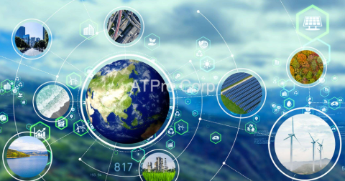

1.Tổng quan đề tài
Là chủ đề rất được quan tâm hiện nay.
Tận dụng được sự phát triển của công nghệ IOT, bộ dữ liệu lớn.
Tuy nhiên gặp nhiều thách thức về độ chính xác, chi phí và xử lý dữ liệu.

Slide 3

2.Mục Tiêu và Nhiệm vụ
Xây dựng trạm quan trắc thu thập nhiệt độ, bụi, khí CO, mưa,...
Phát triển phầm mềm điều khiển cho phần cứng và ứng dụng di động.
Lưu trữ dữ liệu trên Cloud.
Đưa ra lời khuyên và cảnh báo về thời tiết.

Slide 4

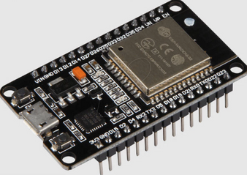
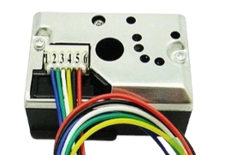
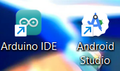

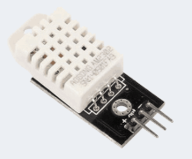
3.Công cụ và linh kiện sử dụng
Linh kiện
ESP32 DevKit
cảm biến DHT22, mưa, khí CO, bụi
LM259, điện trở,...
IDE
Android Studio
Arduino
Tool
Firebase
Web OpenWeather Map

Slide 5
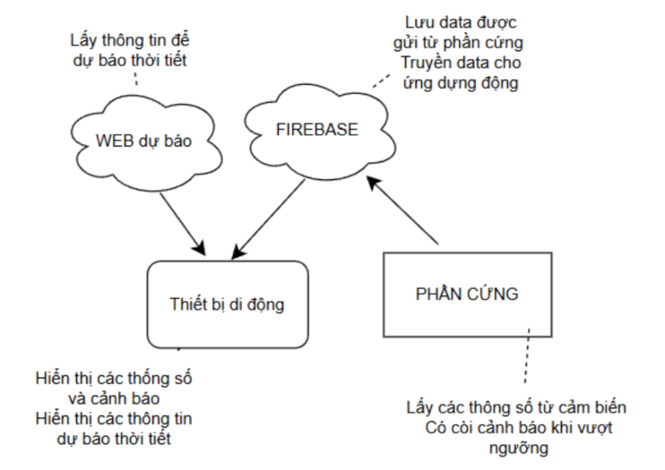
4.Sơ đồ hệ thống

Slide 6
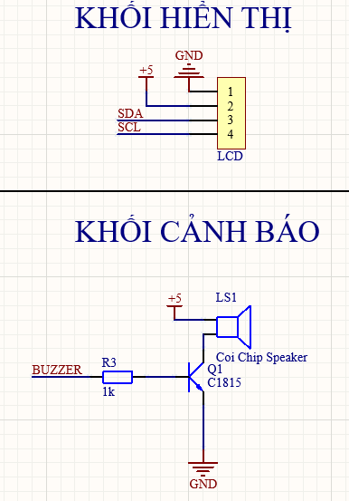
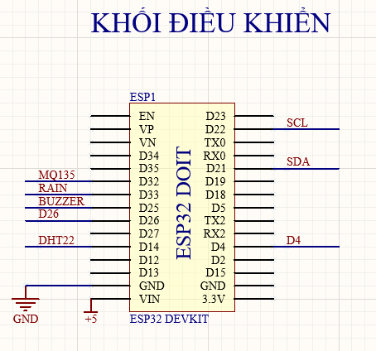
5.Thiết kế phần cứng
Khối hiển thị:
Hiển thị các thông số lên màn LCD
Khối cảnh báo:
loa cảnh báo khi quá ngưỡng
Khối điều khiển:
Điều khiển cảm biến
Xử lý dữ liệu
Gửi dữ liệu

Slide 7
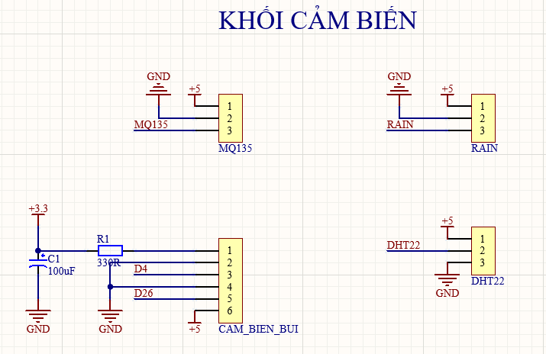
5.Thiết kế phần cứng
MQ135: Lấy giá trị khí CO, khí ga.
RAIN: Lấy giá trị mưa.
Cảm biến bụi: Lấy giá trị độ bụi.
DHT22: Lấy giá trị nhiệt độ và độ ẩm.

Slide 8
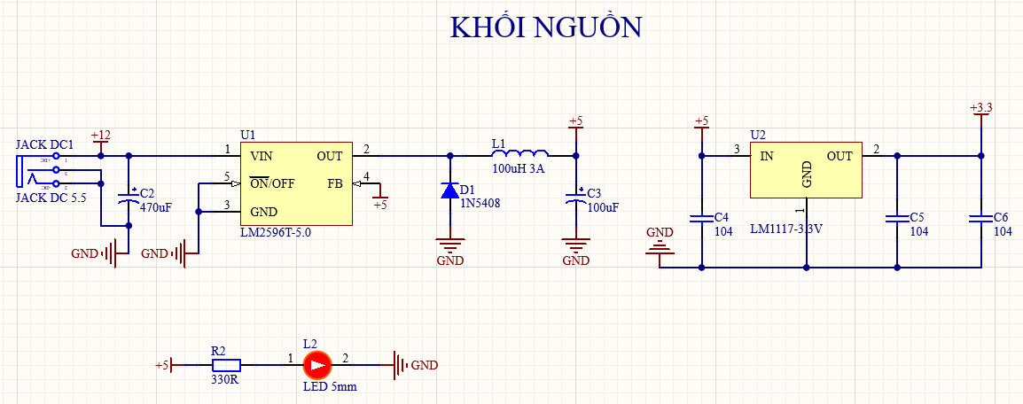
5.Thiết kế phần cứng
Sử dụng IC LM2596 với điện áp đầu ra +5V.
Dòng điện dầu ra 1.5A.
Có chức năng bảo vệ quá tải, bảo vệ quá nhiệt.

Slide 9
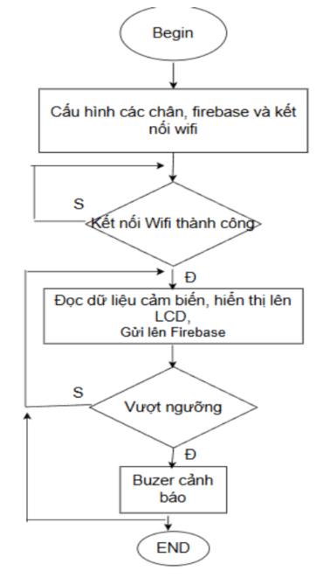
6.Thiết kế phần mềm nhúng
Chương trình nhúng của ESP32 điều khiển lấy giá trị các cảm biến.
Các giá trị được hiển thị lên LCD.
Đồng thời gửi lên Firebase qua Wifi.

Slide 10
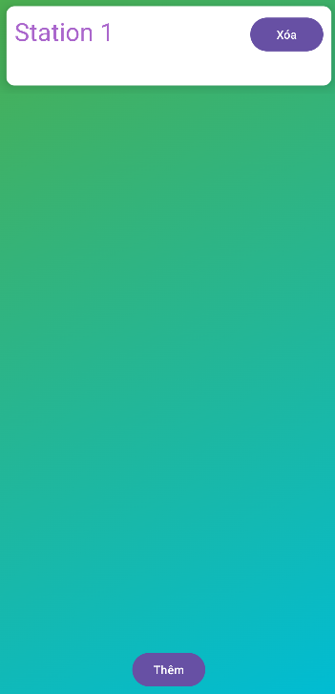
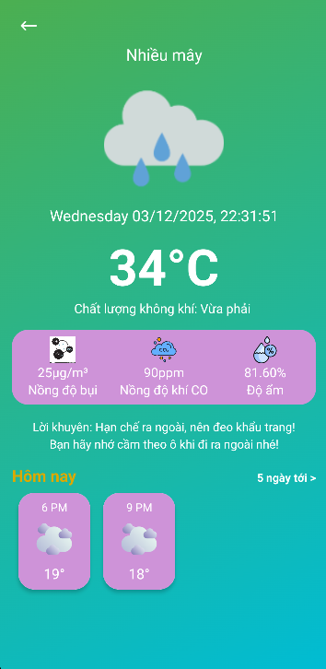
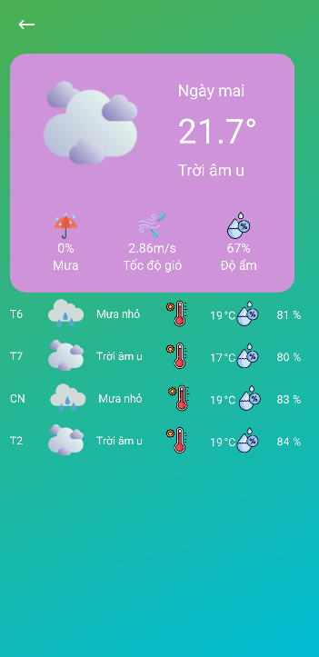
7.Thiết kế phần mềm ứng dụng di động
Giao diện đầu tiên
Giao diện chính và
dự báo theo giờ
Giao diện dự báo theo ngày

Slide 11
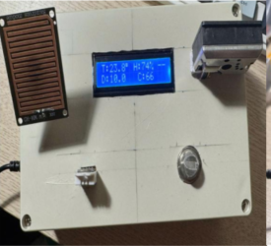
8.Kết quả thực hiện và kiểm thử
Cảnh báo cảm biến hoạt động đúng
Thời gian cập nhật ~1.7–2.1s
Gợi ý theo tình trạng thời tiết
Dự báo tốt khi có WiFi

Slide 12
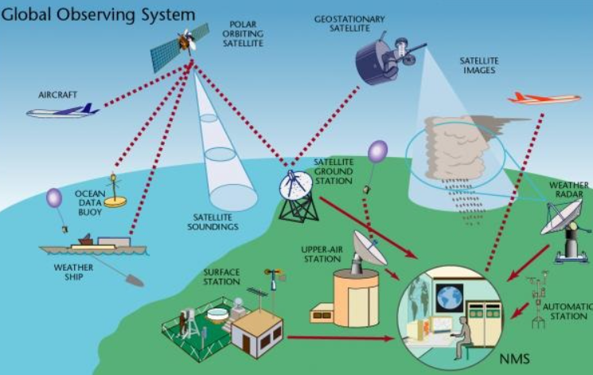
9.Hướng phát triển
Hoàn thiện trạm quan trắc IoT
Mở rộng thêm nhiều trạm
Tối ưu độ chính xác cảm biến
Phát triển trên iOS
Tích hợp AI để đưa ra lời khuyên tốt nhất

Slide 13

CẢM ƠN QUÝ THẦY CÔ
VÀ CÁC BẠN ĐÃ LẮNG NGHE

